Slide 1

书香政协 · 同谈聚心
2026年度工作成果汇报
暨广东省政务服务和数据管理局工作成果展示
汇报人： XXX
2026 年 6 月 1 日

Slide 2

01
总体发展
汇报概要
OVERALL DEVELOPMENT
02
经济发展
ECONOMIC DEVELOPMENT
03
民生改善
LIVELIHOOD IMPROVEMENT
04
社会治理
SOCIAL GOVERNANCE
05
生态环保
ECOLOGICAL PROTECTION
06
未来规划
FUTURE PLANNING

Slide 3

PART 01
总体发展
OVERALL DEVELOPMENT
本章节全面呈现2025年经济社会发展总体态势与核心指标完成情况

Slide 4

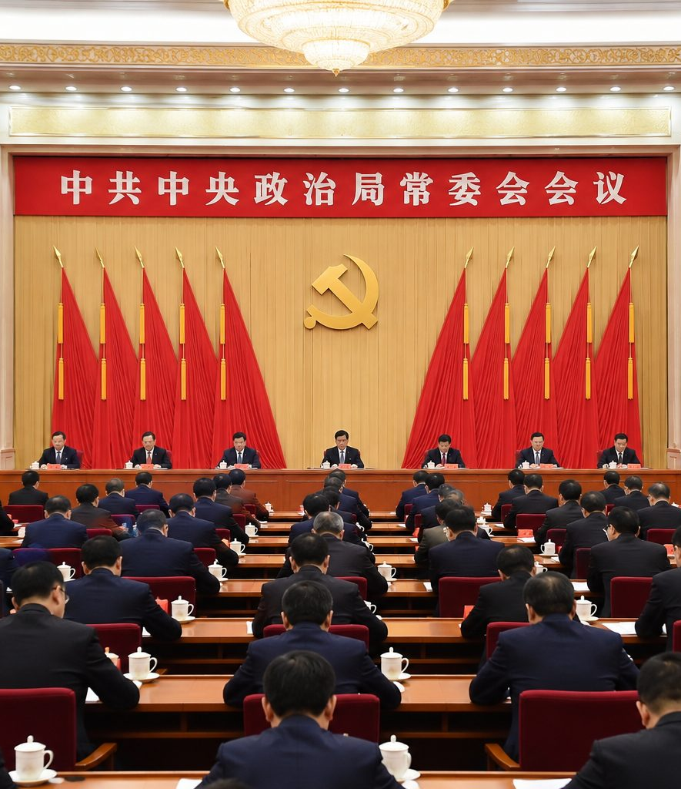
指导摘要
《全国政协委员读书活动方案》指导思想
…坚定“ 四个自信” ，做到“ 两个维护” ，广泛凝聚共识， 打牢团结奋斗的共同思想政治基础，更好履行委员职责，更好胜任岗位工作，更好发挥人民政协专门协商机构作用。
( 四) 坚持理论与实践相结合，读书与履职相结合， 以读书提升履职能力、促进凝聚共识，营造畅所欲言、各抒己见、理性有度、识见分享的良好读书氛围。

Slide 5
前端研发
建设规划背景
运维保障
移动履职平台
读书智能平台
整合履职服务，为委员提供高效高标准的履职、参政议政平台
智能全面的读书平台，更好得服务委员讨论交流，凝聚共识
政协委员
以政协委员为核心
安全保障
体验设计
Notes:
通过本项目的建设，一是可以有效保障全国政协委员在数字化、信息化、网络化加速发展的时代背景下，在做实“线下”双向发力的同时，做好“线上”双向发力的工作，通过线上线下相结合的方式，最大限度统一思想、凝聚共识、汇聚力量；二是可以有效促进全国政协机关紧跟新时代步伐、适应信息化要求、强化互联网思维，打造全天候的读书学习新平台、思想引领新载体、新闻宣传新窗口、联系各界新桥梁，最大限度构筑网上网下同心圆、汇聚社会各界同行者。通过上述两点提升全国政协委员建言资证和凝聚共识双向发力的履职能力，以信息化手段推动民主协商成果转化为国家治理效能。

Slide 6
PART 02
经济发展
ECONOMIC DEVELOPMENT
聚焦经济增长动能，展示工业、投资、消费等关键领域实绩

Slide 7

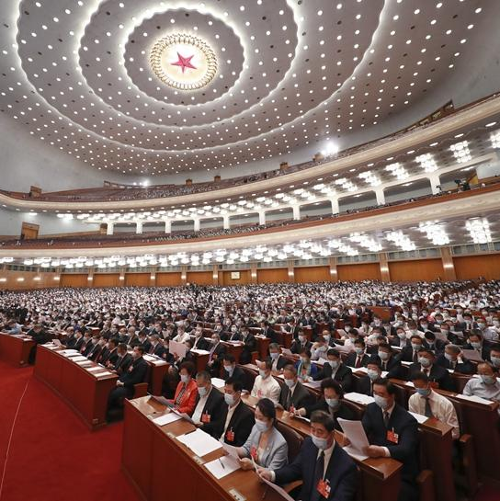
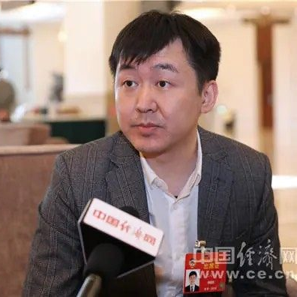
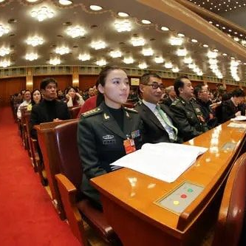
WHO
全国及地方政协委员人员结构
平均年龄55.9
分布广泛
综合素质高
基本覆盖各年龄
人群辐射面广
本科以上90%

Slide 8



2025年全体居民人均可支配收入增长
5.3
%
居民收入增速与经济增长基本同步，发展成果由人民共享
城镇居民收入增速
农村居民收入增速
城乡收入比
恩格尔系数
4.8
%
6.2
%
2.35:1
28.5
%
稳步提升
高于城镇居民
较2020年持续缩小
消费结构显著优化

Slide 9
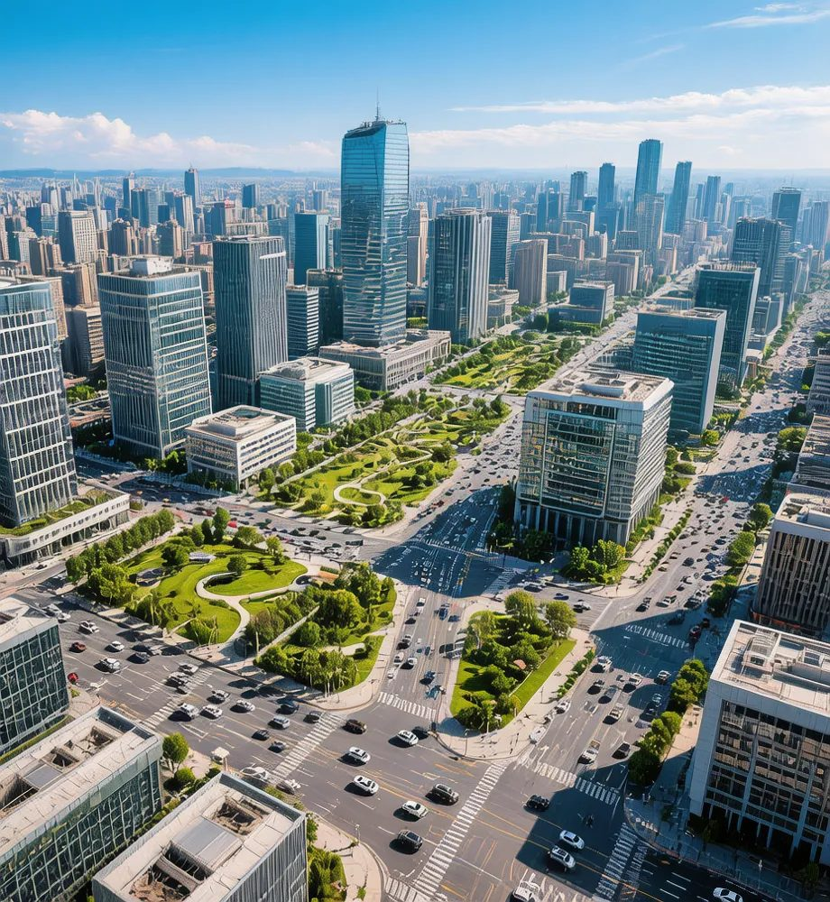

安全治理与城乡提升
01
安全生产形势稳定向好
2025年，全区安全生产形势稳定向好，事故起数和死亡人数同比分别下降15%和12%，未发生重特大安全生产事故，重点行业领域安全监管得到全面加强。
02
城乡治理体系不断完善
城乡治理体系不断完善，推进智慧城市管理平台建设，实现网格化覆盖率达100%，城乡环境整治、垃圾分类、交通秩序等治理成效显著，居民满意度达90%以上。
03
政府风险防控能力显著提升
政府风险防控能力显著提升，建立健全金融风险监测预警机制，成功化解多起潜在风险事件，政府债务率控制在警戒线以内，财政金融风险总体可控。
04
基层治理效能和群众安全感增强
基层治理效能和群众安全感持续增强，通过“一网通办”改革和社区协商议事机制，矛盾纠纷调解成功率达95%以上，群众安全感测评得分达98.5分，创历史新高。

Slide 10

产品定位
书香政协，同谈聚心
为政协委员打造群组交流、视频沟通、数据处理为一体的多功能、高性能、智能化读书交流网络平台

Slide 11
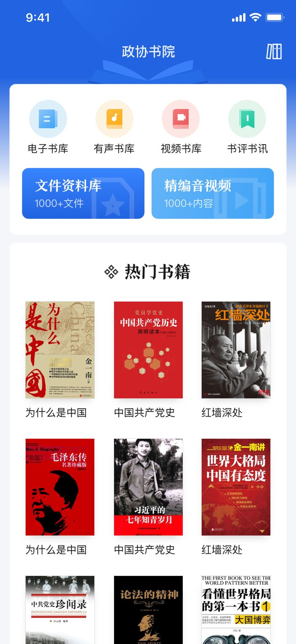
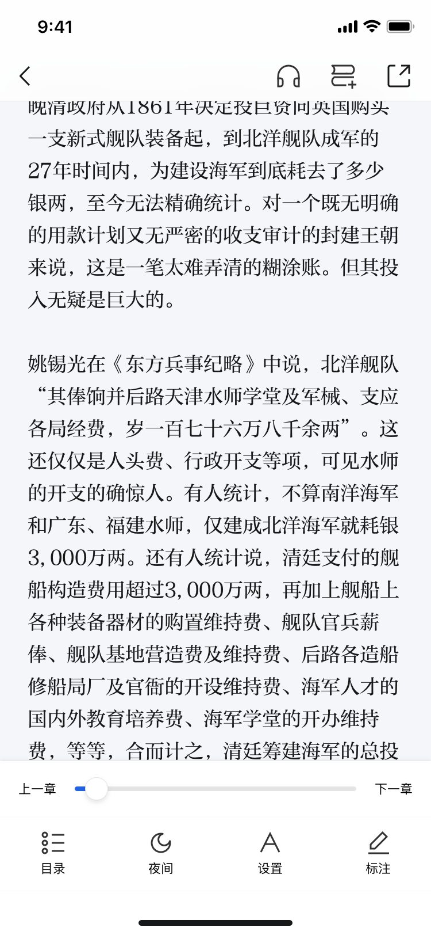
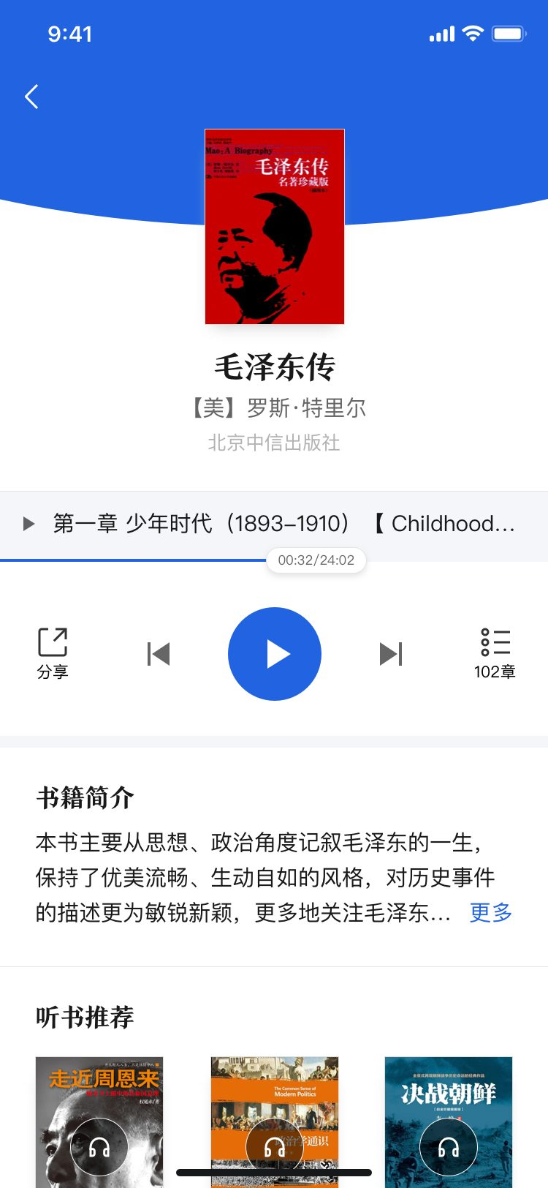

书库阅读
读书 智 能平台

Slide 12

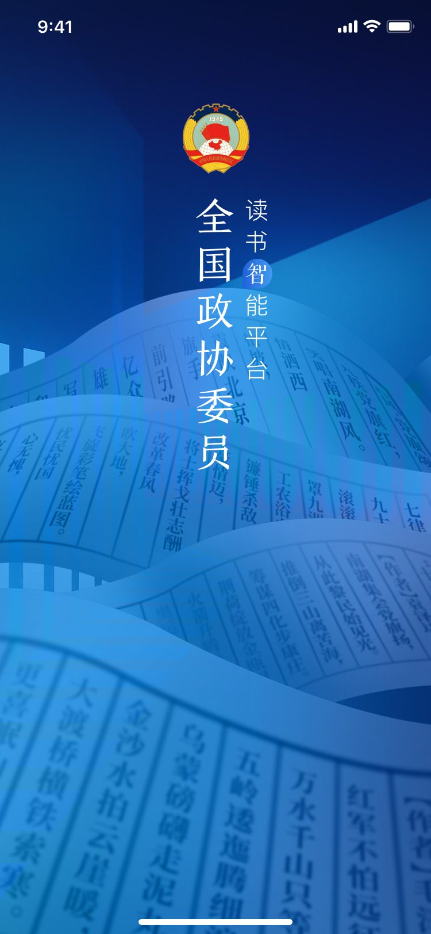

书香氛围
读书 智 能平台

Slide 13

广东省政务服务和数据管理局工作成果展示
感谢各位领导聆听！
汇报人： XXX

